Slide 1
«ҚазТрансОйл» АҚ магистральдық құбырларымен Қазақстан Республикасының ішкі нарығына мұнай айдау қызметіне бекітілген инвестициялық бағдарламаның орындалуы туралы 2023 жылдың 12-айдық есеп (жедел деректер бойынша)
мың тенге
р/с № | Инвестициялық бағдарлама іс-шараларының атауы | Өлшем бірлігі | Жоспар |  | 2023 жылдың орындаулы | 2024 жылдың 12-айдық арналған жедел дерек |  | Ауытқу (абс) | Орындалуы, (%)
 |  |  | Саны | Инвестициялар сомасы, (қосылған құн салығынсыз) | Инвестициялар сомасы, (қосылған құн салығынсыз) | Саны | Инвестициялар сомасы, (қосылған құн салығынсыз)
Субъектіге байланысты емес себептер бойынша 2024 жылға ауыстырылған 2023 жылғы инвестициялық бағдарламаның іс-шаралары
 | 2023 жылдан 2024 жылға ауыстырылған іс-шаралар бойынша БАРЛЫҒЫ |  |  | 32 647 395 | 29 239 591 |  | 3 623 976 | 216 173 | 101%
 | Мұнай құбырларының учаскелерін ауыстыру | км |  | 32 120 685 | 29 239 591 |  | 2 881 596 | 503 | 100%
1 | «Өзен-Атырау-Самара» ММҚ Д1020 мм. Ұзындығы 63 км учаскедегі құбырды ауыстыру (жалпы ұзындығы -76,5 км) | км |  | 31 918 685 | 29 130 317 |  | 2 788 368 | -0 | 100%
2 | «Павлодар-Шымкент» МҚ 148км-дегі Сәтпаев ат. арна арқылы өткелді реконструкциялау | км |  | 202 000 | 109 274 |  | 93 228 | 503 | 100%
3 | «Павлодар-Шымкент» МҚ 122км-дегі Сәтпаев ат. арна арқылы өткелді реконструкциялау | км |  | 150 000 | 116 987 |  | 73 727 | 40 714 | 127%
 | Автокөлік және өндірістік мақсаттағы арнайы техника құралдарын сатып алу | бірл. | 2 | 309 960 | 0 |  | 525 630 | 0 | 170%
4 | КАМАЗ базасындағы UDS-114 экскаваторы | бірл. | 2 | 309 960 |  |  | 308 880
 | Өндірістік мақсаттағы жабдықтарды сатып алу | бірл. | 1 | 216 750 | 0 |  | 216 750 | 0 | 100%
5 | АНЦН-Е 1600-100 Электрсорғы агрегаты | бірл. | 1 | 216 750 |  |  | 216 750 | 0 | 100%
2024 жылға арналған инвестициялық бағдарлама
 | 2024 жылға БАРЛЫҒЫ |  |  | 44 030 703 |  |  | 30 215 442 | -13 815 759 | 69%
 | Мұнай құбырларының учаскелерін ауыстыру |  |  | 23 490 767 | 0 |  | 17 660 222 | -5 830 545 | 75%
1 | «Өзен-Атырау-Самара» ММҚ Д1020 мм. Жалпы ұзындығы 30 км құбырды ауыстыру | км | 28 | 17 384 513 |  |  | 11 323 739 | -6 060 775 | 65%
2 | Шұбарсу ауылын айналып өтетін «Павлодар-Шымкент» МҚ Д-820 мм учаскесін құрылысы» | км | 11 | 1 380 217 |  | 11,3 | 1 380 217 | 0 | 100%
1 | «Өзен-Атырау-Самара» ММҚ Д1020 мм. Ұзындығы 63 км учаскедегі құбырды ауыстыру (жалпы ұзындығы -76,5 км) (құбыр өнімдерін жеткізу және дәнекерленген буындарды оқшаулау, жер жұмыстары, богет құрылысы, электрмен жабдықтау және автоматика) | объект | 1 | 1 326 037 |  | 1 | 1 322 551 | -3 486 | 100%
4 | Қаламқас-Қаражанбас-Ақтау МҚ Ø530мм. 0-23 км учаскесінде құбырды реконструкциялау | объект | 1 | 3 400 000 |  | 1 | 3 633 716 | 233 716 | 107%
 | ММҚ объектілерінің құрылысы, реконструкциясы, жаңғырту және күрделі жөндеу |  |  | 17 830 139 | 0 |  | 9 845 424 | -7 985 214 | 55%
5 | Жетыбай МАС. Магистральдық сорғыны реконструкциялау | объект | 1 | 236 845 |  | 1 | 236 845 | 0 | 100%
6 | «Қаражанбас» МАҚ. «Қаламқас-Қаражанбас-Ақтау» мұнай құбыры. Ұзындығы 45 км «Қаражанбас-Қияхты» 62-107 км учаскесінде «Қаламқас-Қаражанбас-Ақтау» МҚ желілік бөлігінің тұтынушыларын электрмен жабдықтауды реконструкциялау (АГЭҚ блок-модульдік ғимараттарын жеткізу және монтаждау – 3 бірлік) | объект | 1 | 656 785 |  | 1 | 671 995 | 0 | 102%
7 | «Жетыбай» МАС. Резервуар паркін реконструкциялау | объект | 1 | 7 816 311 |  |  | 3 883 003 | -3 933 308 | 50%
8 | «Қаражанбас» МАС. Электрмен қамтуды реконструкциялау. | объект | 1 | 5 296 377 |  |  | 1 061 078 | -4 235 299 | 20%

Slide 2
Отчет об исполнении утвержденной инвестиционной программы
на услугу по перекачке нефти на внутренний рынок Республики Казахстан по магистральным трубопроводам АО «КазТрансОйл» за 12 месяцев 2023 года (по оперативным данным)
тыс. тенге
р/с № | Инвестициялық бағдарлама іс-шараларының атауы | Өлшем бірлігі | Жоспар |  | 2023 жылдың орындаулы | 2024 жылдың 12-айдық арналған жедел дерек |  | Ауытқу (абс) | Орындалуы, (%)
 |  |  | Саны | Инвестициялар сомасы, (қосылған құн салығынсыз) | Инвестициялар сомасы, (қосылған құн салығынсыз) | Саны | Инвестициялар сомасы, (қосылған құн салығынсыз)
9 | «Құмкөл» БМАС. Резервуар паркін реконструкциялау (ТБР іргетастарының жер және бетон жұмыстары, металл конструкцияларын жеткізу – 300 тонна, электрохимиялық қорғау) | объект | 1 | 861 334 |  | 1 | 1 044 727 | 183 393 | 121%
10 | «Өзен» БМАС. ТБР- 20000 м3 №17 демонтаж-монтаж | объект | 1 | 1 010 621 |  | 1 | 1 010 621 | -0 | 100%
11 | ББП-дағы байланыс жүйесін кешенді реконструкциялау | объект | 1 | 1 334 235 |  | 1 | 1 334 235 | -0 | 100%
12 | ЖЕЖ жаңғырту | объект | 3 | 224 847 |  | 3 | 224 847 | 0 | 100%
13 | Қосалқы объектілердің күзет-өрт дабылын реконструкциялау | система | 8,0 | 392 784 |  | 8,0 | 378 072 | 0 | 96%
14 | Автокөлік және өндірістік мақсаттағы арнайы техника құралдарын сатып алу | ед. | 29 | 1 908 253 |  | 29 | 1 908 253 | 0 | 100%
14.1 | КАМАЗ 43118 вахталық автобус | ед. | 1 | 66 300 |  | 1 | 66 300 | 0 | 100%
14.2 | Автокран КС-55732 КАМАЗ 25ТОННА | ед. | 1 | 94 900 |  | 1 | 94 900 | 0 | 100%
14.3 | АРМТ автомобилі | ед. | 1 | 70 000 |  | 1 | 70 000 | 0 | 100%
14.4 | Манипуляторы бар жүк-жолаушылар автокөлігі | ед. | 2 | 162 000 |  | 2 | 162 000 | 0 | 100%
14.5 | САМОСВАЛ автомобилі | ед. | 1 | 54 300 |  | 1 | 54 300 | 0 | 100%
14.6 | Автоцистерна | ед. | 1 | 64 300 |  | 1 | 64 300 | 0 | 100%
14.7 | КМУ-мен жүк-жолаушылар автокөлігі | ед. | 1 | 89 100 |  | 1 | 89 100 | 0 | 100%
14.8 | Тіркеме | ед. | 1 | 13 200 |  | 1 | 13 200 | 0 | 100%
14.9 | Ассенизациялық КАМАЗ машина | ед. | 1 | 75 000 |  | 1 | 75 000 | 0 | 100%
14.10 | Телемеханиканың жылжымалы зертханасы | ед. | 2 | 126 000 |  | 2 | 126 000 | 0 | 100%
14.11 | Алдыңғы тиегіш | ед. | 2 | 71 400 |  | 2 | 71 400 | 0 | 100%
14.12 | Төмен салмақты ауыр жүк көлігі-жартылай тіркеме | ед. | 1 | 36 125 |  | 1 | 36 125 | 0 | 100%
14.13 | КАМАЗ-45141 базасындағы самосвал | ед. | 1 | 54 300 |  | 1 | 54 300 | 0 | 100%
14.14 | Ершікті тартқыш КАМАЗ | ед. | 1 | 49 400 |  | 1 | 49 400 | 0 | 100%
14.15 | Персоналды өндірістік объектілерге тасымалдауға арналған автобус | ед. | 12 | 881 928 |  | 12 | 881 928 | 0 | 100%
15 | Өндірістік мақсаттағы жабдықтарды сатып алу | ед. | 24 | 801 543 |  | 24 | 801 543 | 0 | 100%
15.1 | Дәнекерлеу агрегаты | ед. | 2 | 24 000 |  | 2 | 24 000 | 0 | 100%
15.2 | Азот-компрессорлық станция | ед. | 1 | 340 000 |  | 1 | 340 000 | 0 | 100%
15.3 | Болат ысырма ЗКЛПЭ ДУ 500 РУ75 | ед. | 2 | 22 091 |  | 2 | 22 091 | 0 | 100%
15.4 | Дәнекерленген болат ысырма ДУ 500 РУ 64 | ед. | 2 | 25 620 |  | 2 | 25 620 | 0 | 100%
15.5 | Құбырды отсыз кесу машинасы | ед. | 2 | 59 173 |  | 2 | 59 173 | 0 | 100%
15.6 | Бұрандалы тоқарлық станок | ед. | 1 | 26 942 |  | 1 | 26 942 | 0 | 100%
15.7 | Экспресс-анализатор | ед. | 2 | 48 015 |  | 2 | 48 015 | 0 | 100%
15.8 | Қолмен айналмалы құбыр кескіш | ед. | 1 | 13 388 |  | 1 | 13 388 | 0 | 100%
15.9 | Кесілгіш құрылғы | ед. | 2 | 26 775 |  | 2 | 26 775 | 0 | 100%
15.10 | MODATA-2 қорғаныс жүйесінің құрылғысы | ед. | 1 | 23 205 |  | 1 | 23 205 | 0 | 100%
15.11 | КТП- 40/10 трансформаторы | ед. | 3 | 13 655 |  | 3 | 13 655 | 0 | 100%
15.12 | Спектроскан анализаторы | ед. | 2 | 96 314 |  | 2 | 96 314 | 0 | 100%
15.13 | Фракциялық құрам анализаторы | ед. | 3 | 82 365 |  | 3 | 82 365 | 0 | 100%
* «ҚазТрансОйл» АҚ ТМРК және ҚР ЭМ-не 2024 жылға арналған бірқатар іс-шараларды көшіру бөлігінде 2024 жылғаарналған инвестициялық бағдарламаны түзетуге өтінім жіберді. Түзету туралы шешім 2025 жылғы 1 наурызға дейін қабылданады.

Slide 3
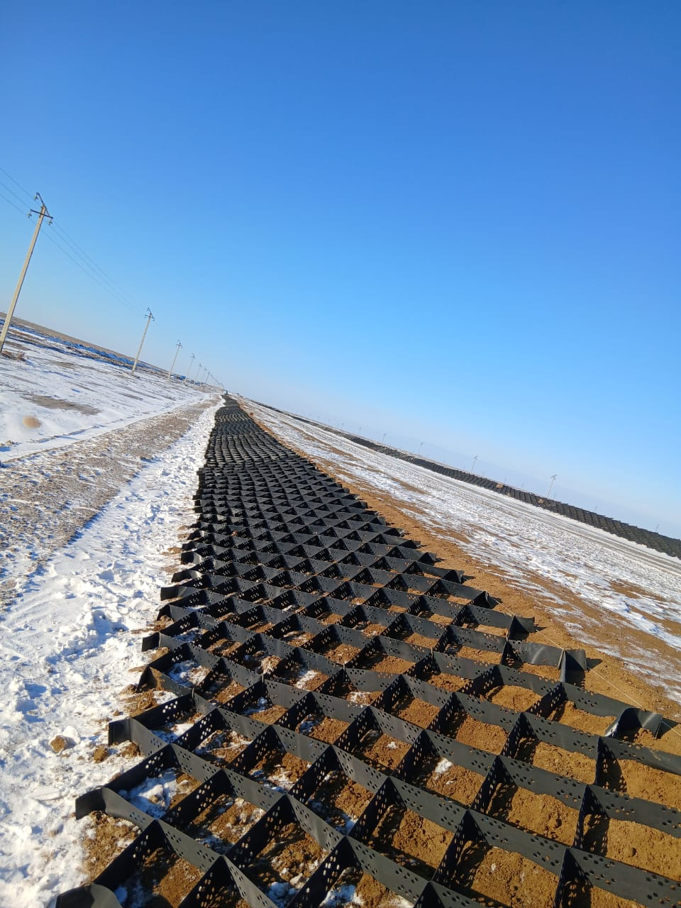
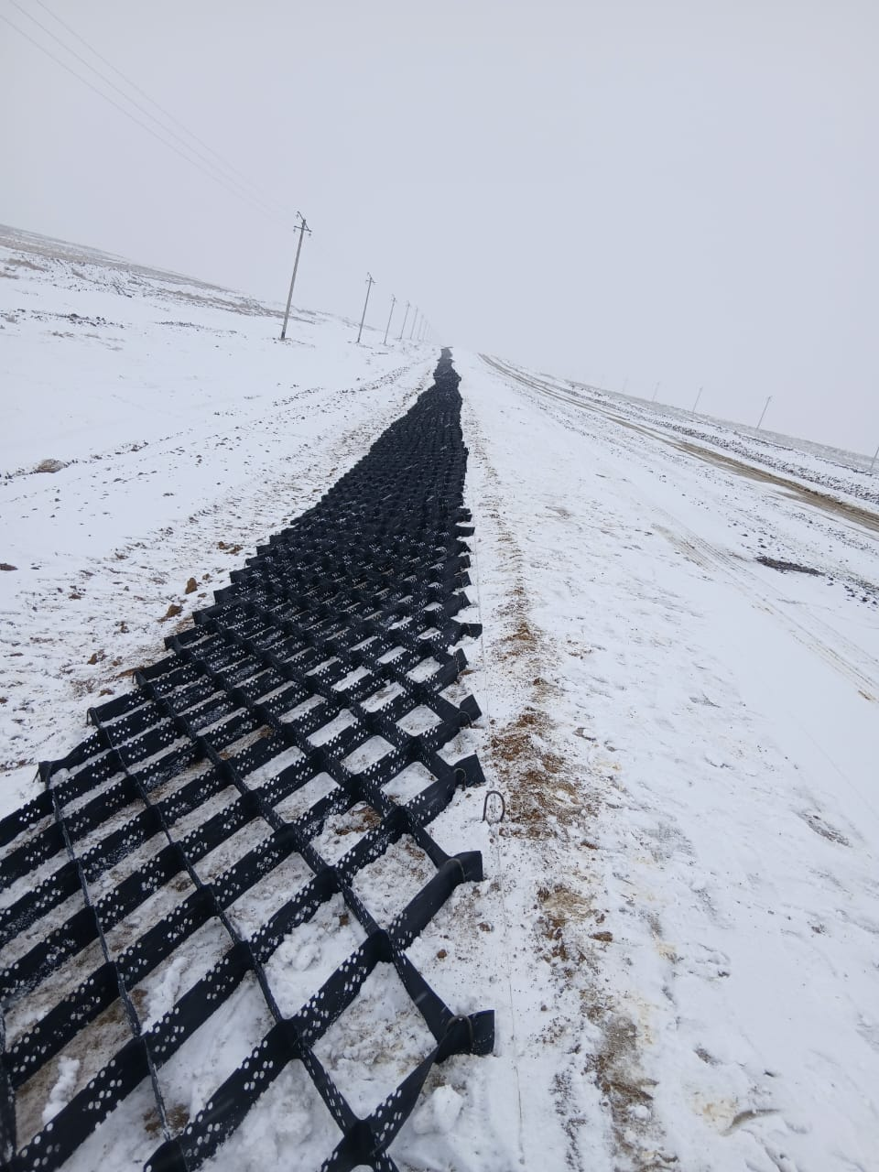
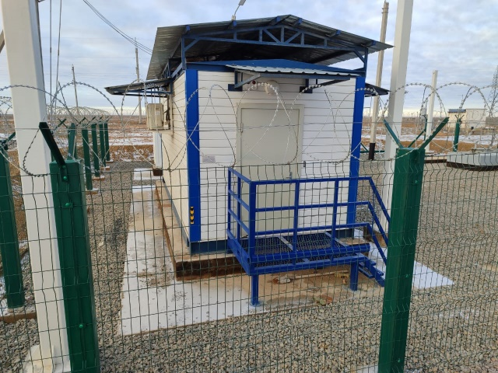
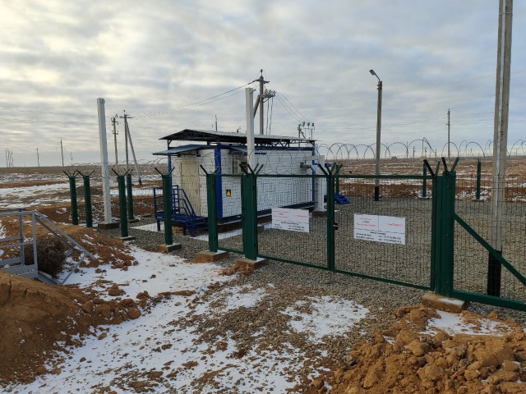
«Өзен-Атырау-Самара» ММҚ Д1020 мм. Ұзындығы 63 км учаскедегі құбырды ауыстыру (жалпы ұзындығы -76,5 км)

Slide 4
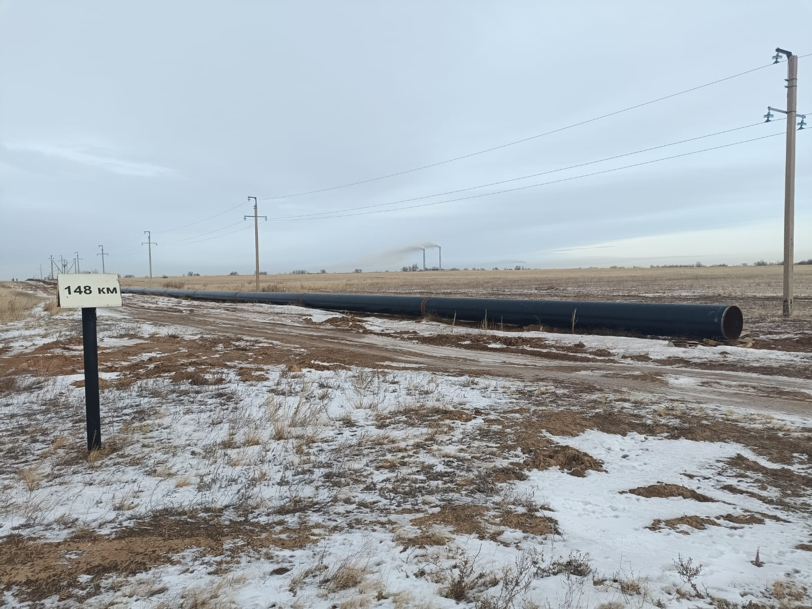
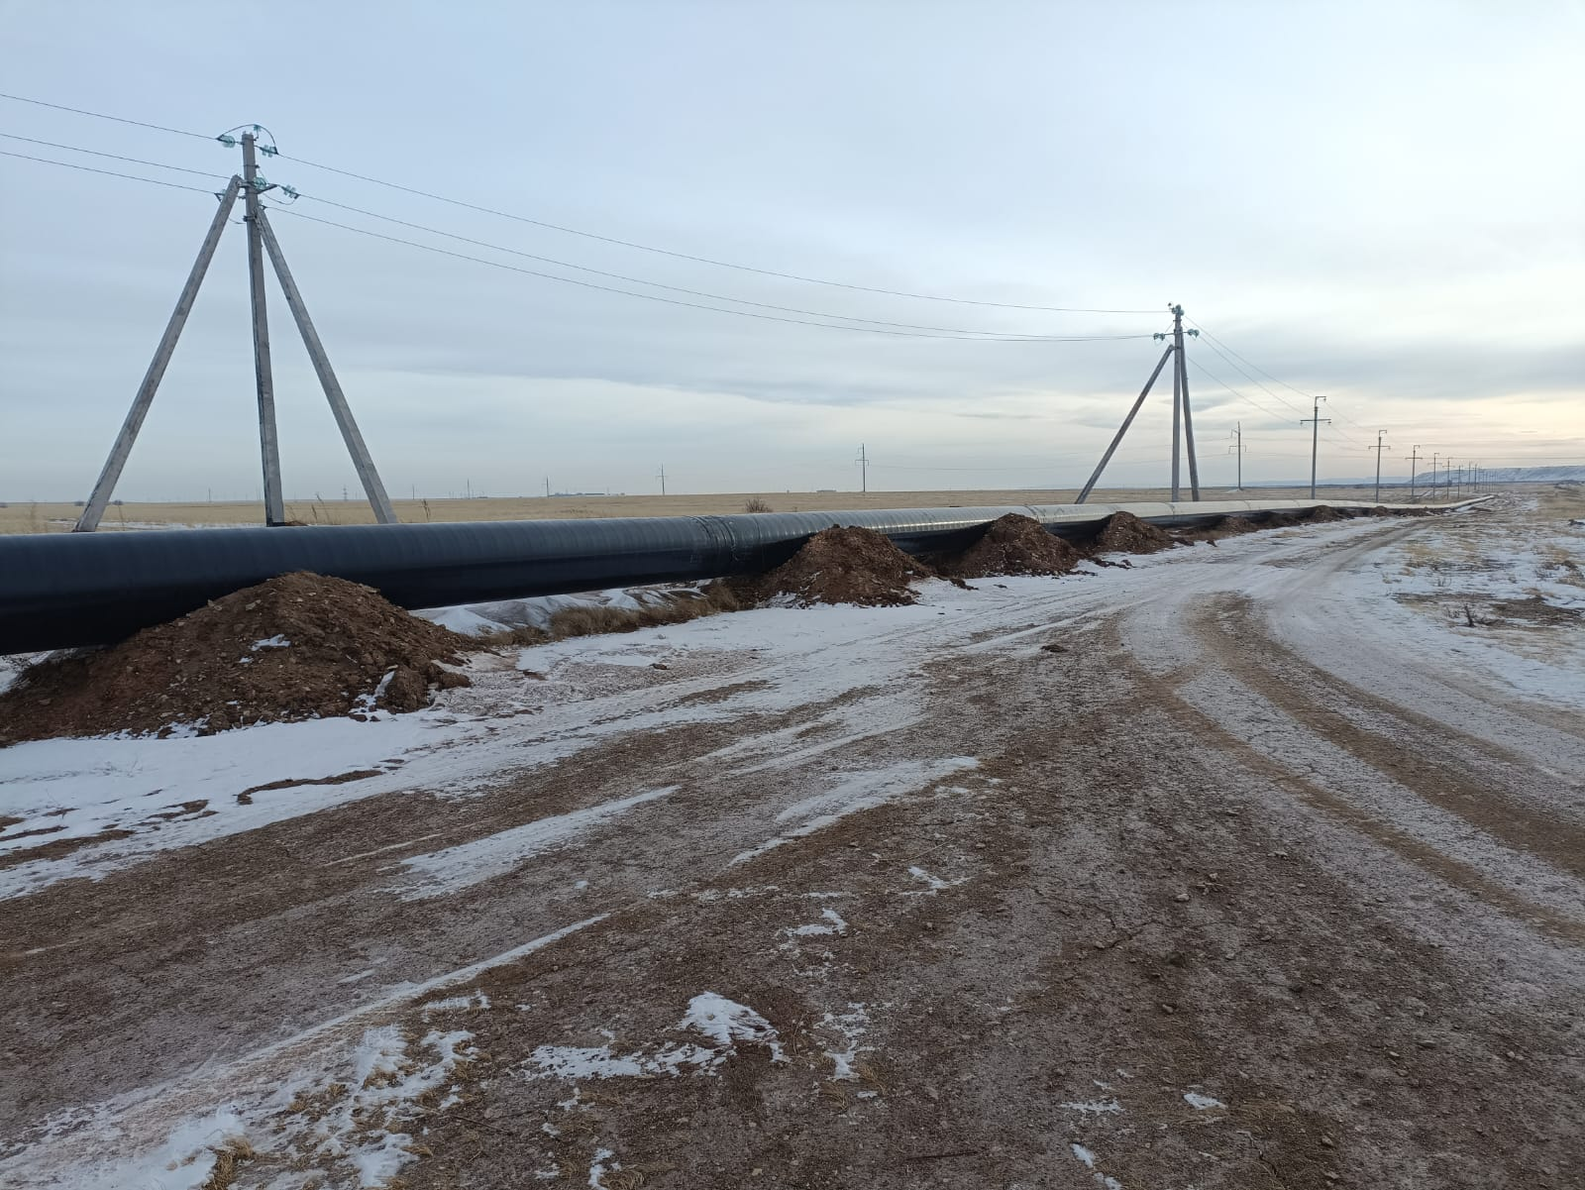
«Павлодар-Шымкент» МҚ 148км-дегі Сәтпаев ат. арна арқылы өткелді реконструкциялау

Slide 5
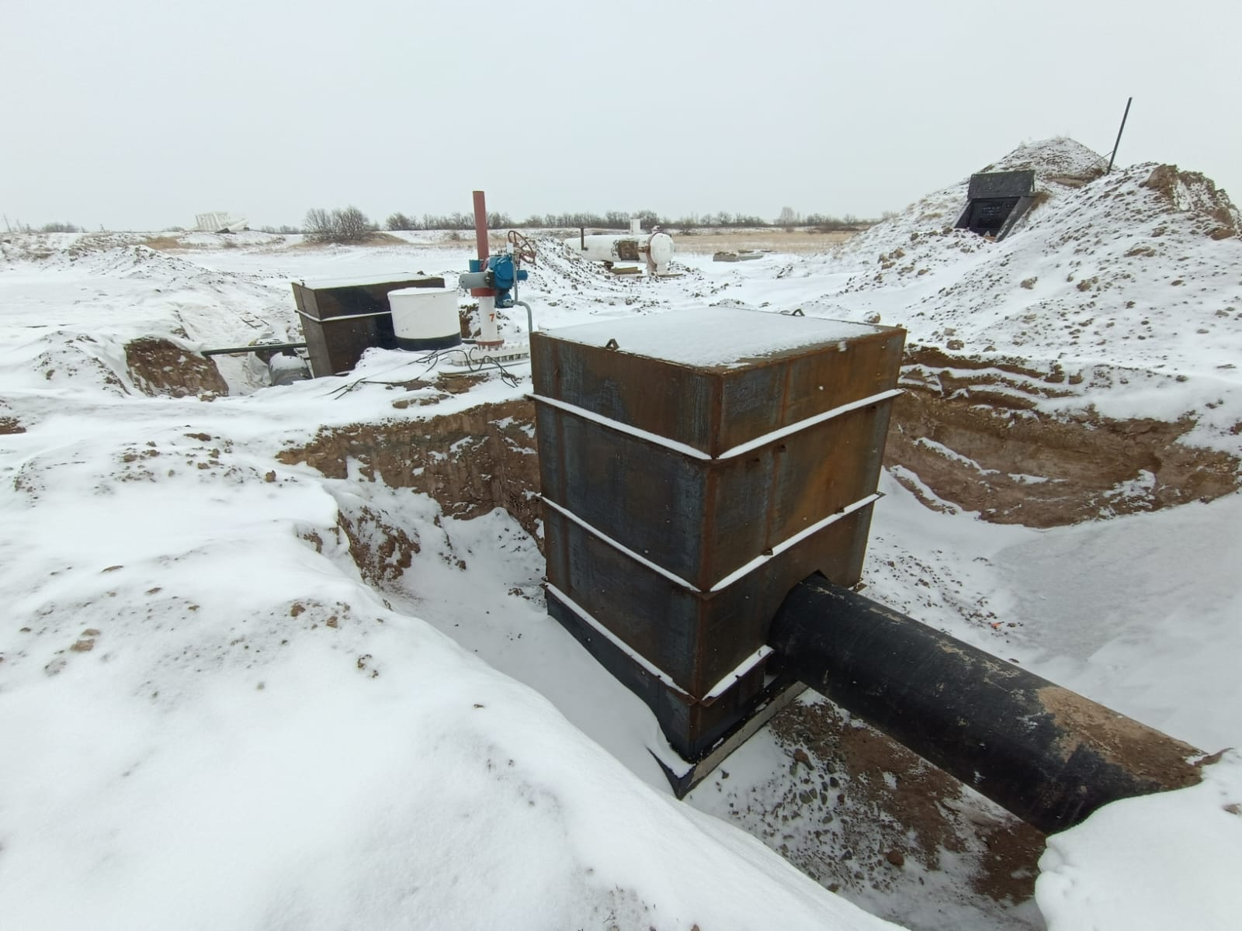
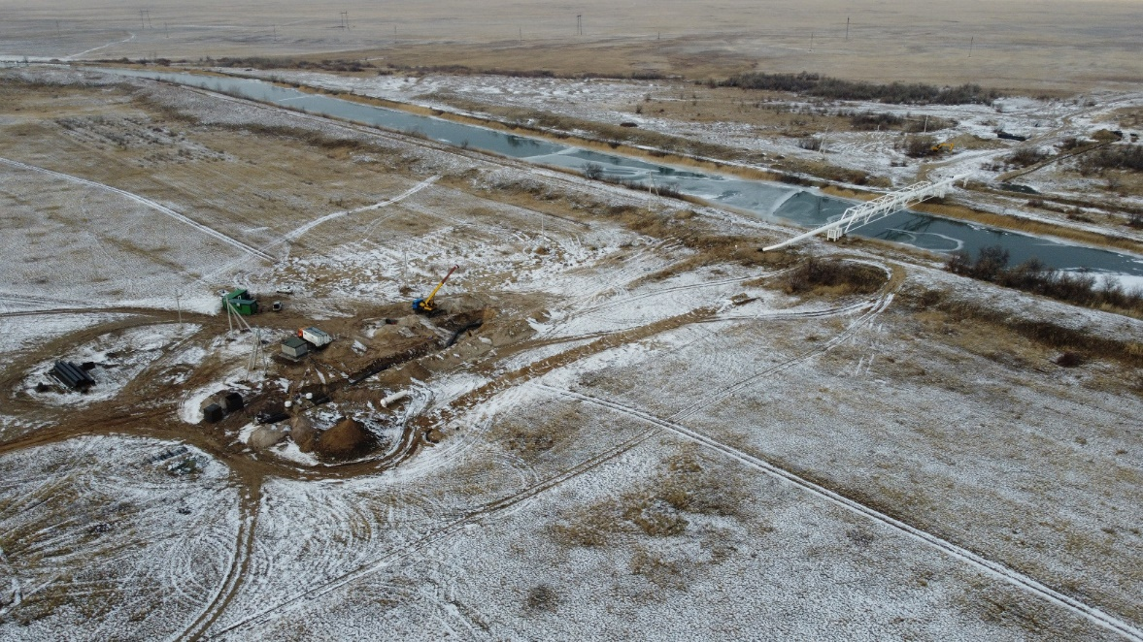
«Павлодар-Шымкент» МҚ 122км-дегі Сәтпаев ат. арна арқылы өткелді реконструкциялау

Slide 6
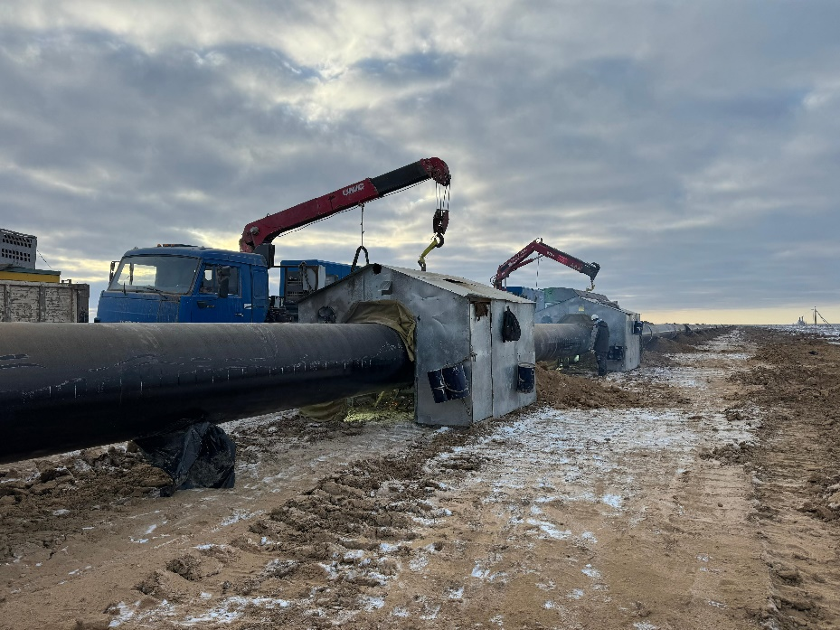
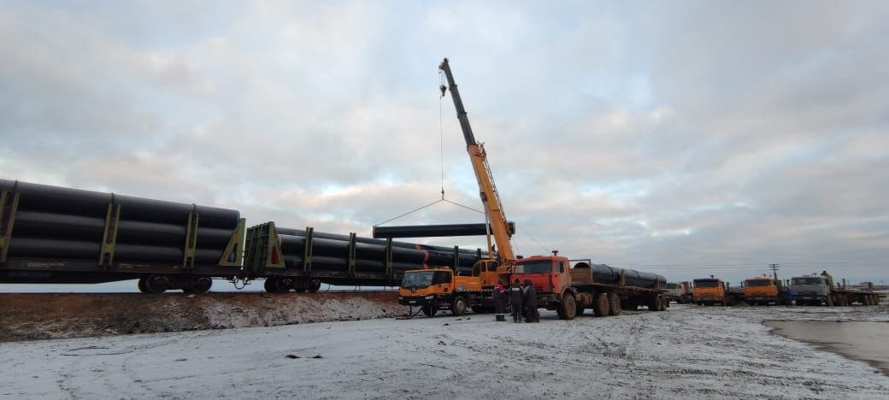
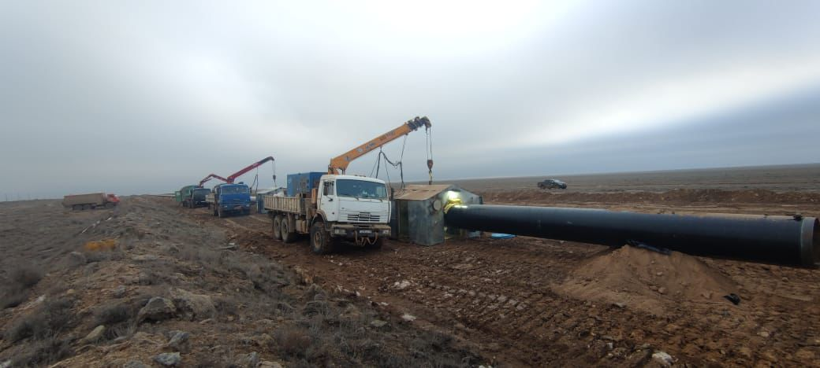
«Өзен-Атырау-Самара» ММҚ Д1020 мм. Жалпы ұзындығы 30 км құбырды ауыстыру

Slide 7
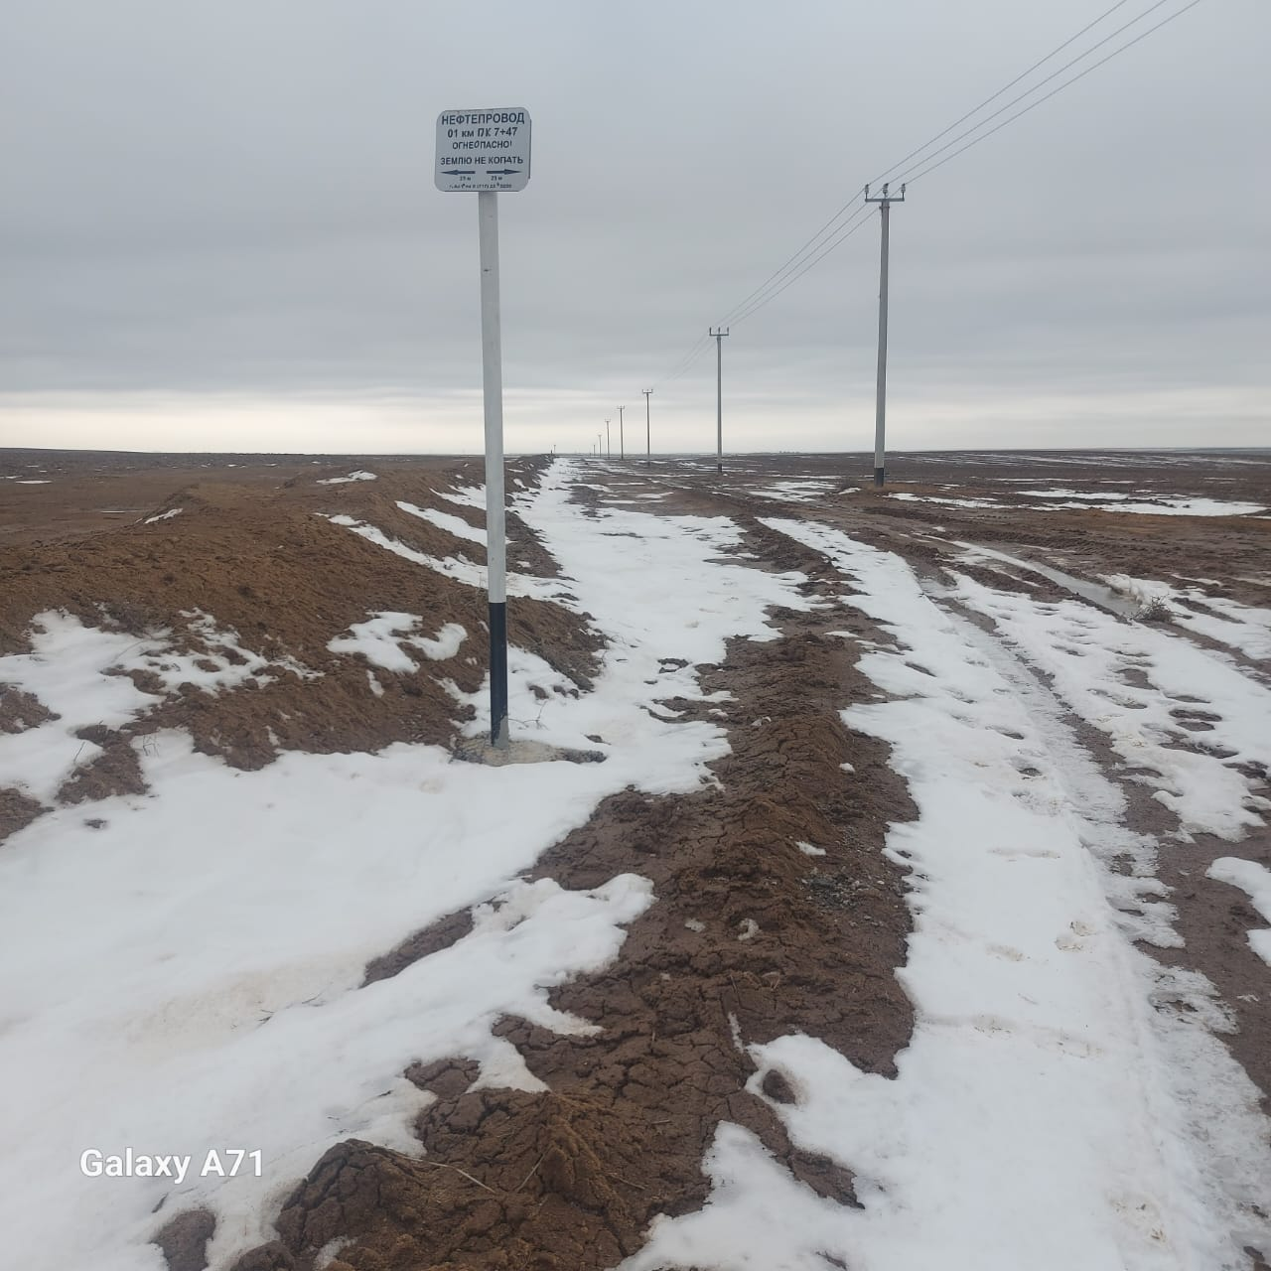
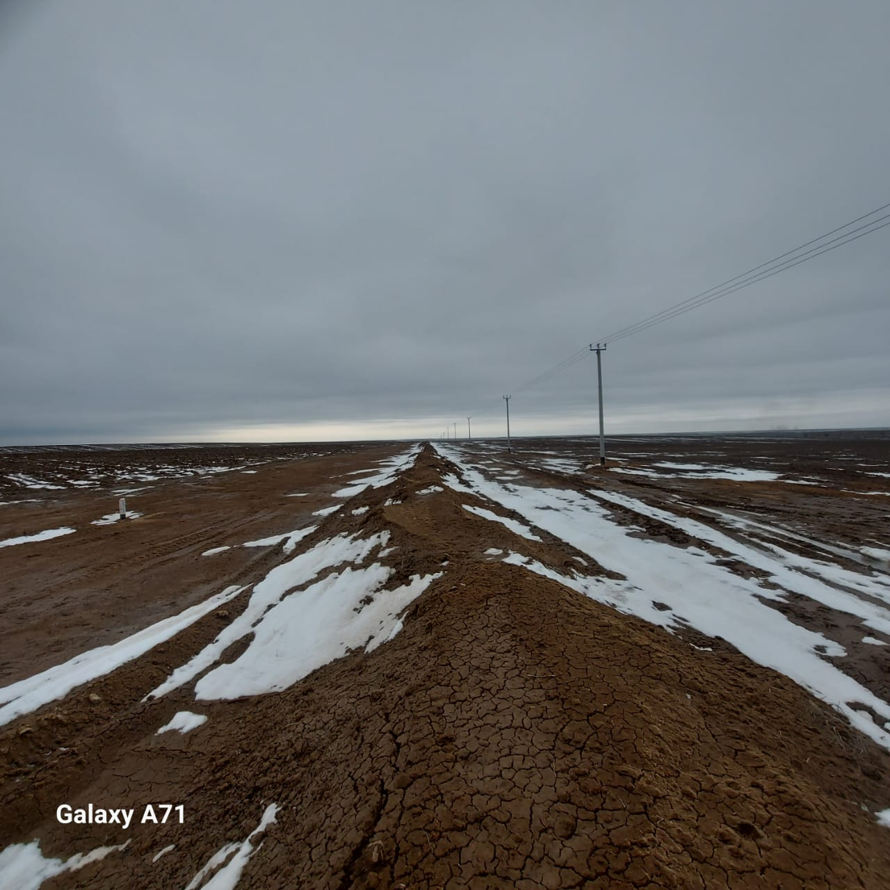
Шұбарсу ауылын айналып өтетін «Павлодар-Шымкент» МҚ Д-820 мм учаскесін құрылысы»

Slide 8
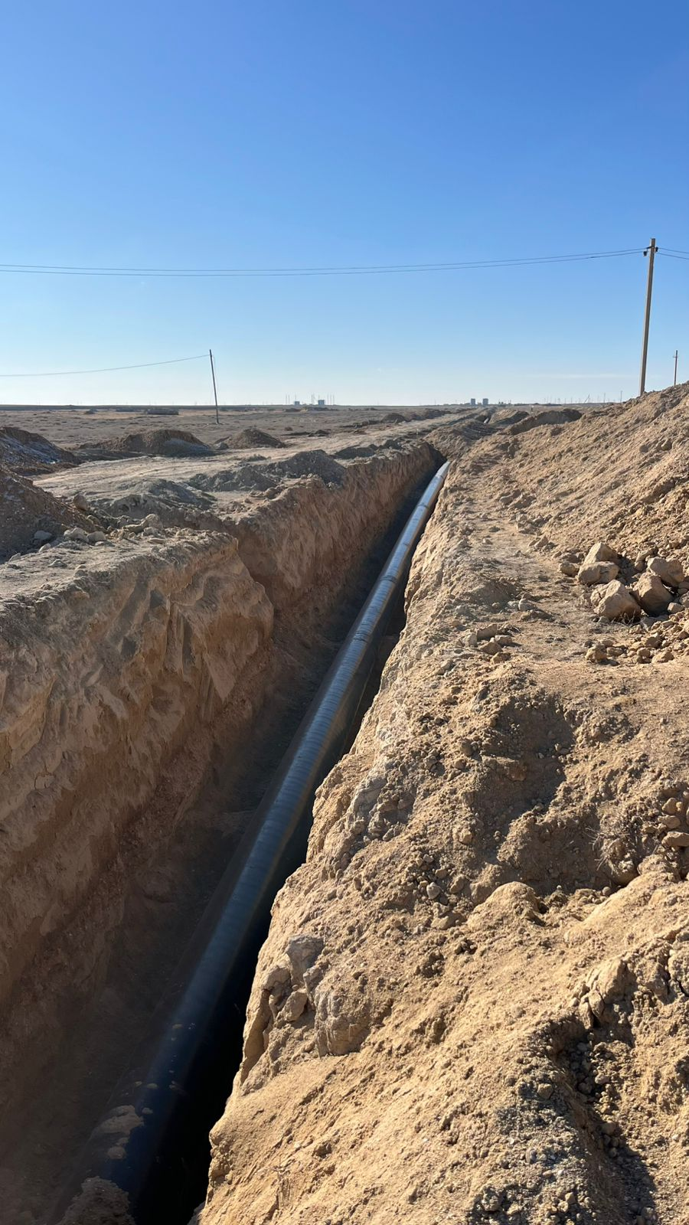
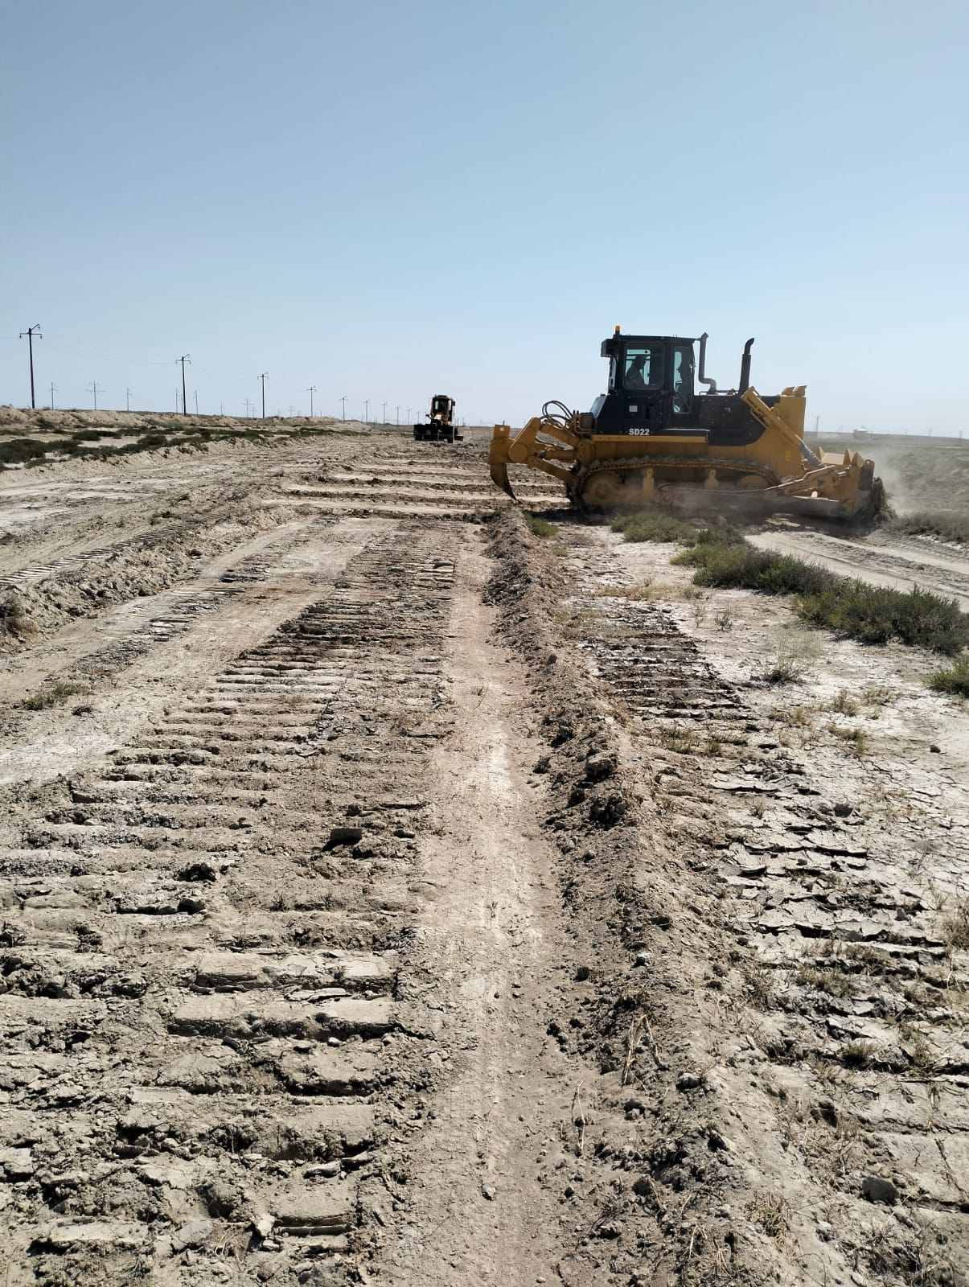
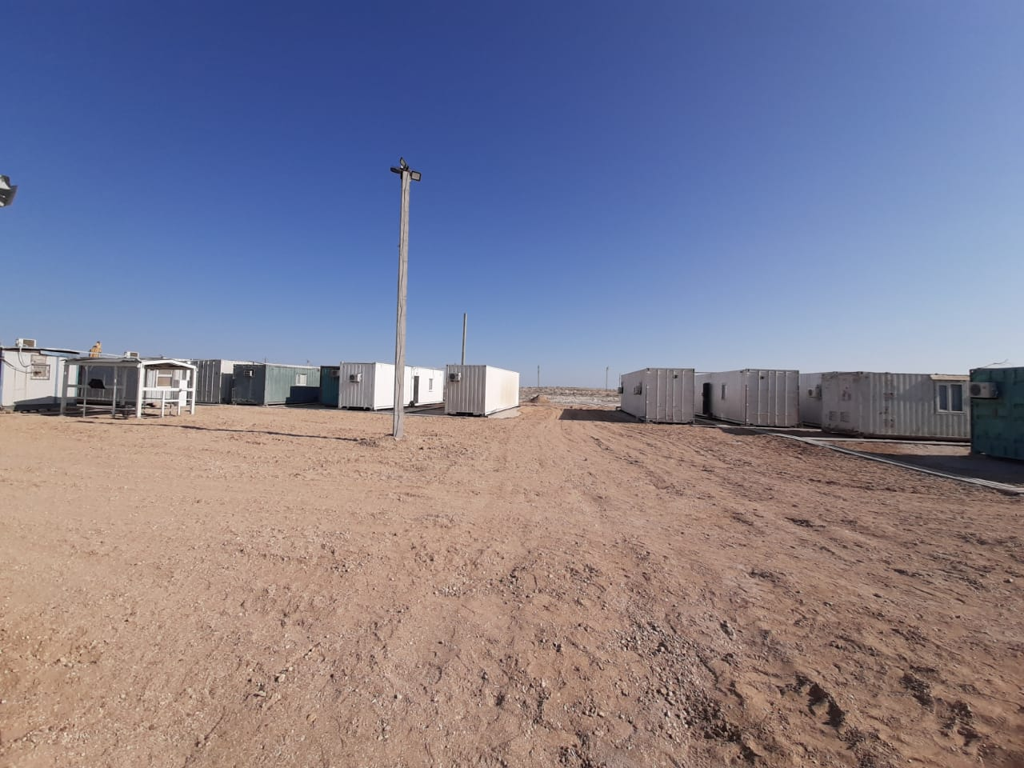
Қаламқас-Қаражанбас-Ақтау МҚ Ø530мм. 0-23 км учаскесінде құбырды реконструкциялау

Slide 9
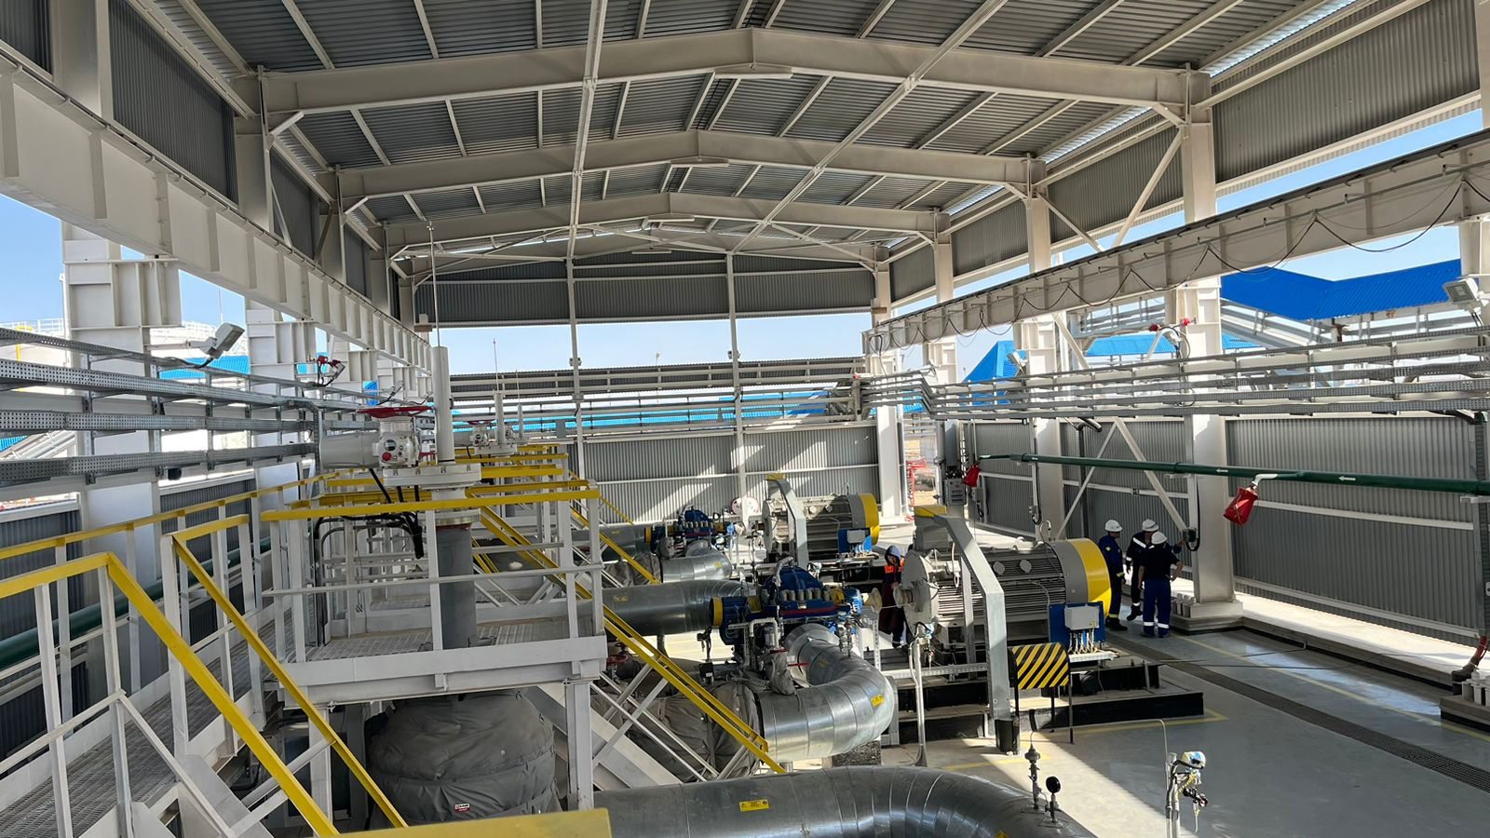
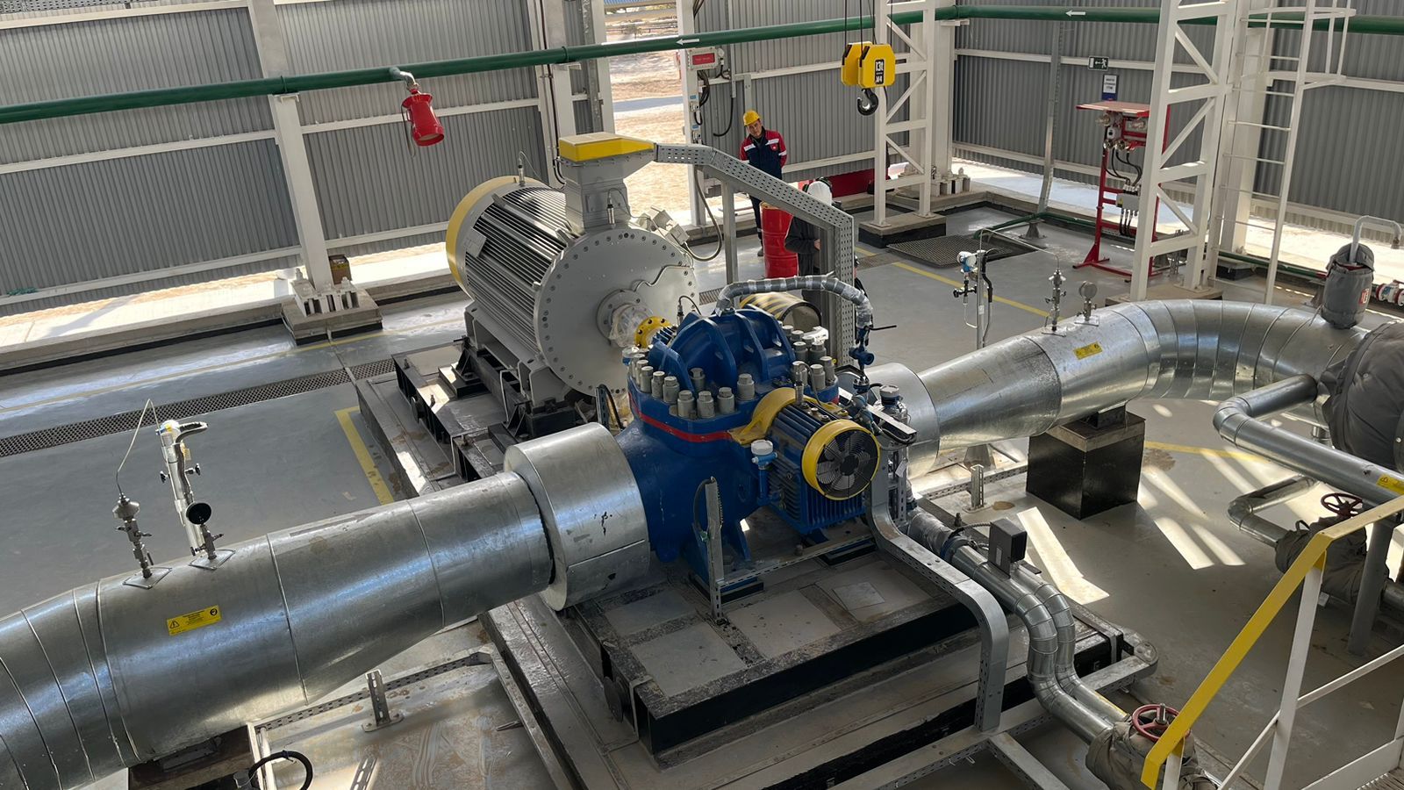
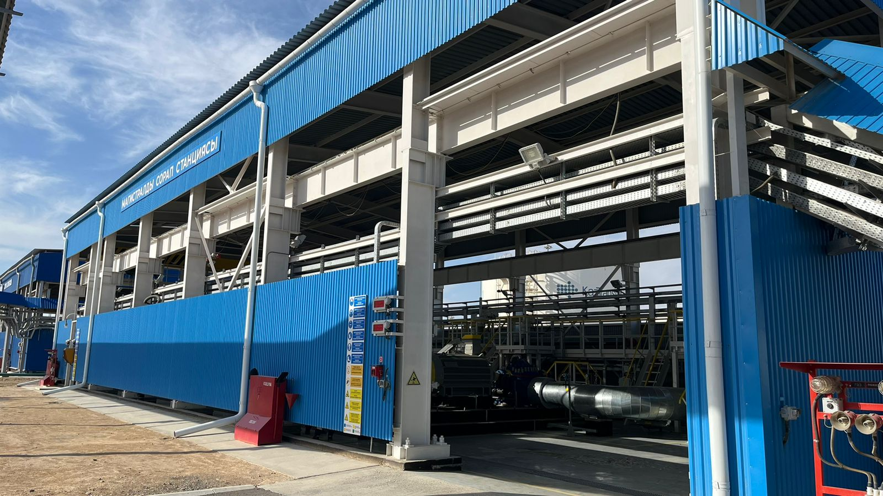
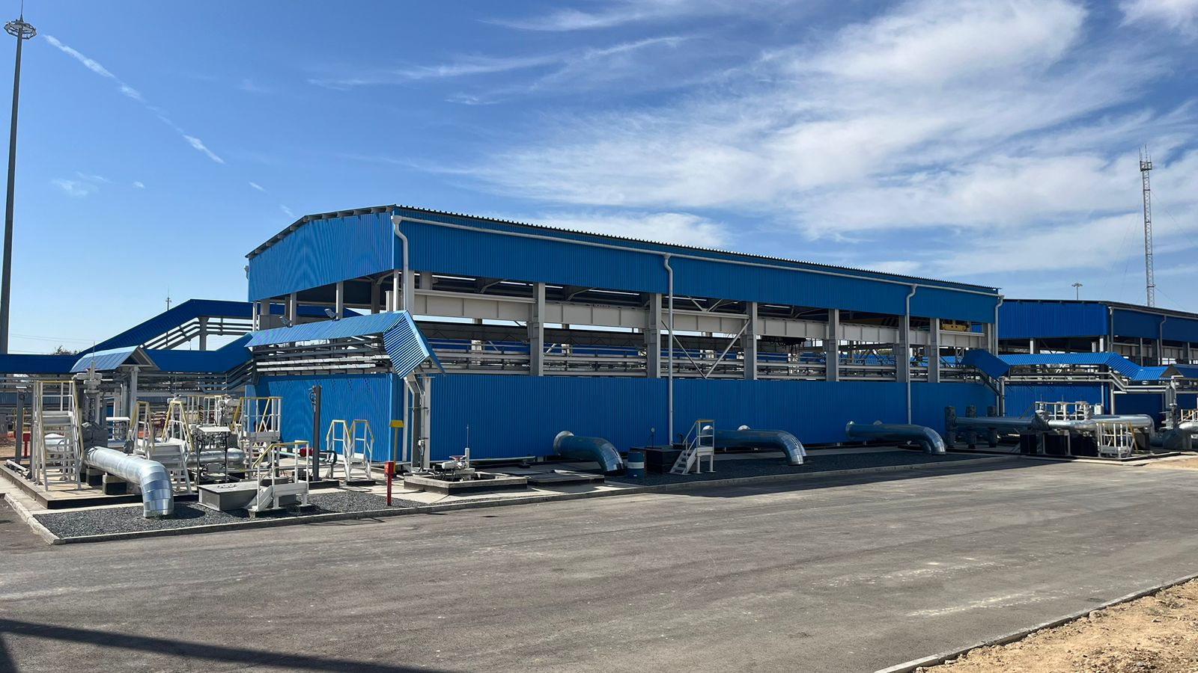
Жетыбай МАС. Магистральдық сорғыны реконструкциялау

Slide 10
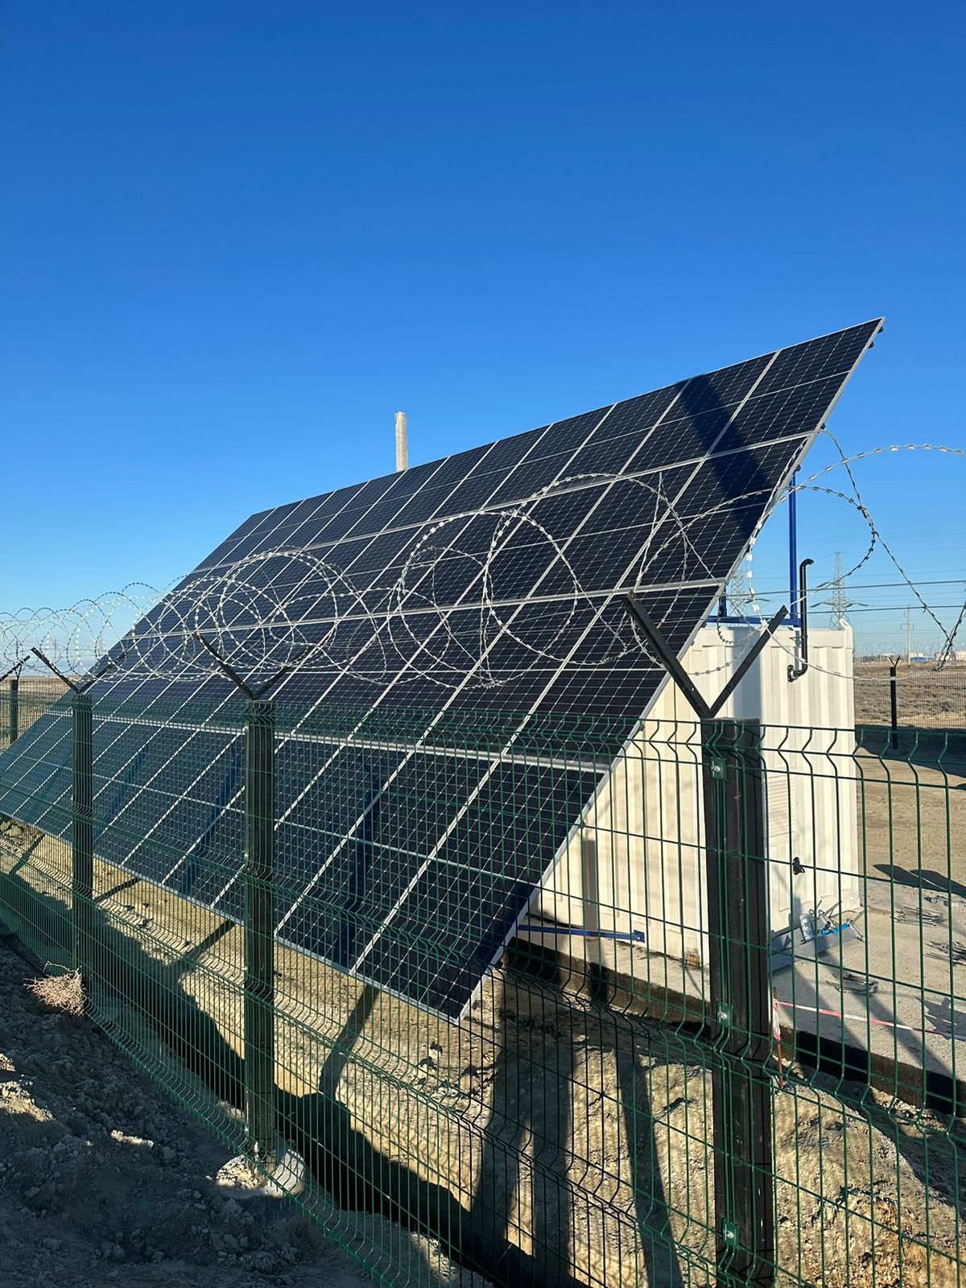
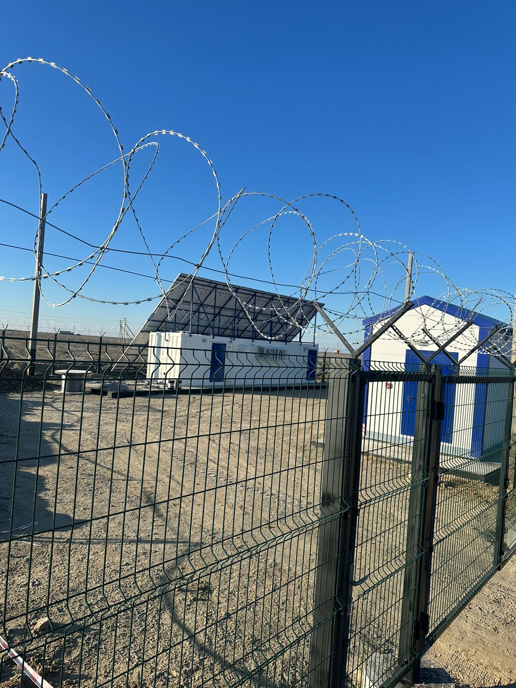
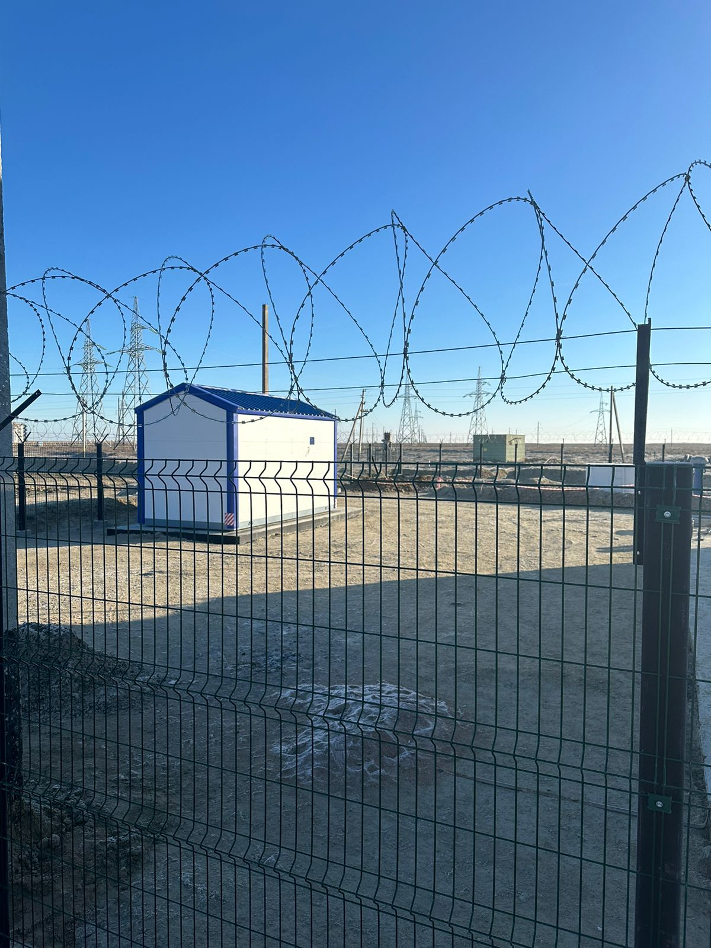
«Қаражанбас» МАҚ. «Қаламқас-Қаражанбас-Ақтау» мұнай құбыры. Ұзындығы 45 км «Қаражанбас-Қияхты» 62-107 км учаскесінде «Қаламқас-Қаражанбас-Ақтау» МҚ желілік бөлігінің тұтынушыларын электрмен жабдықтауды реконструкциялау

Slide 11
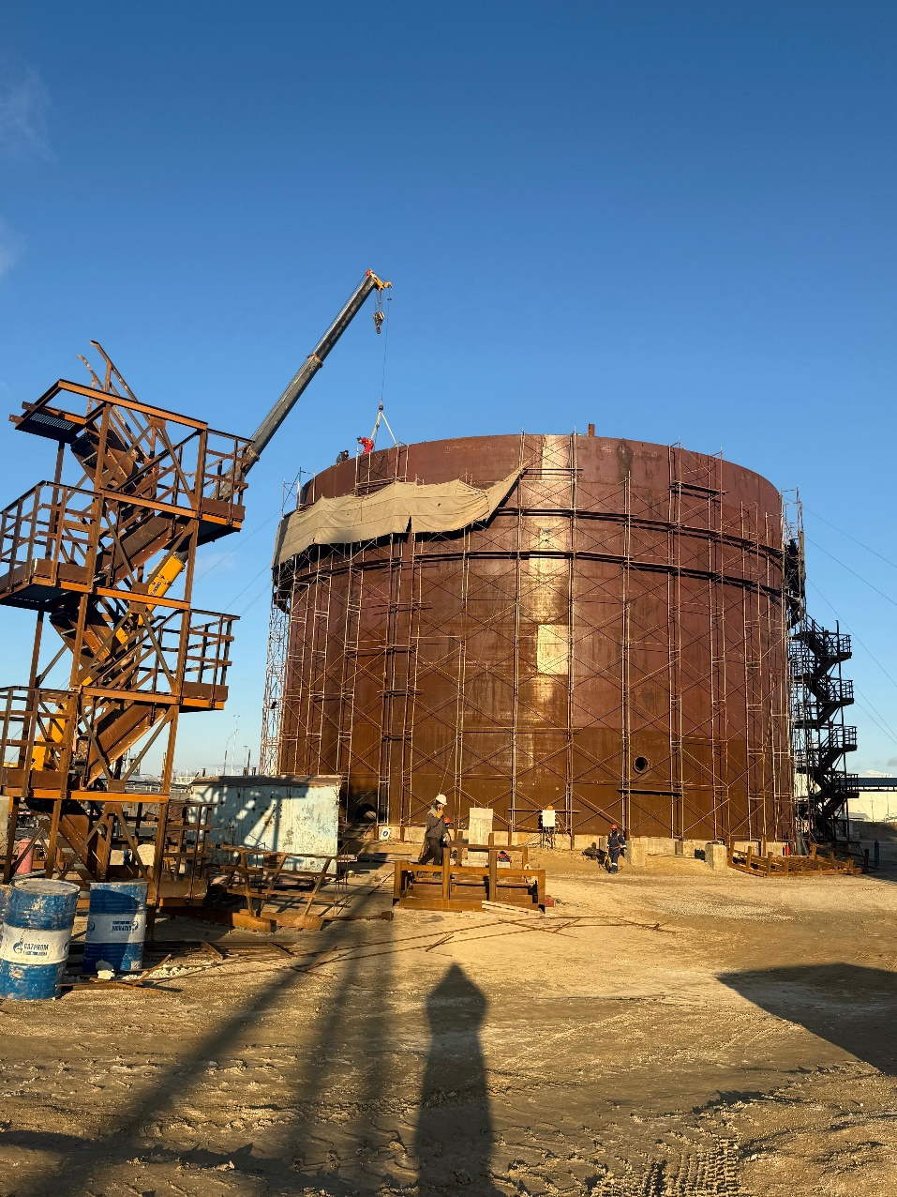
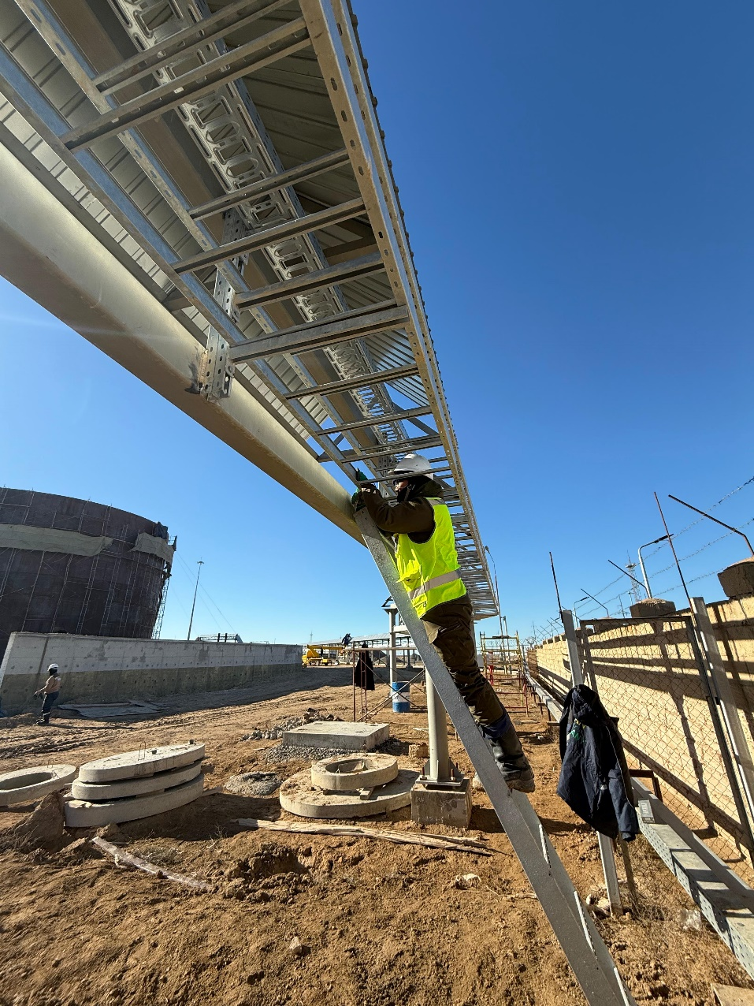
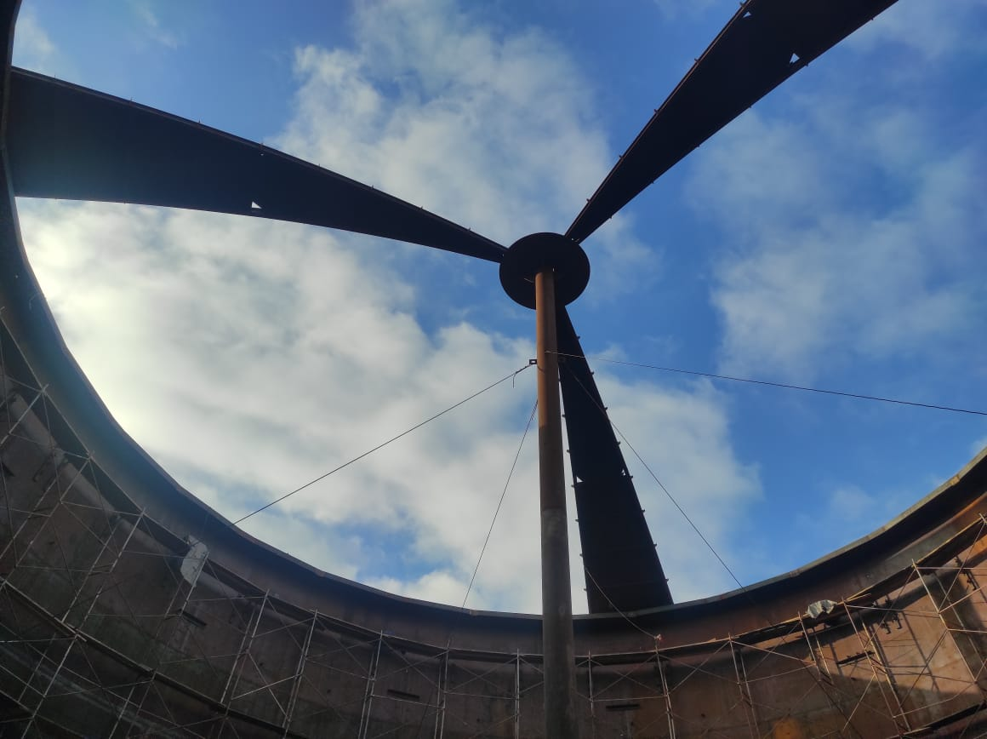
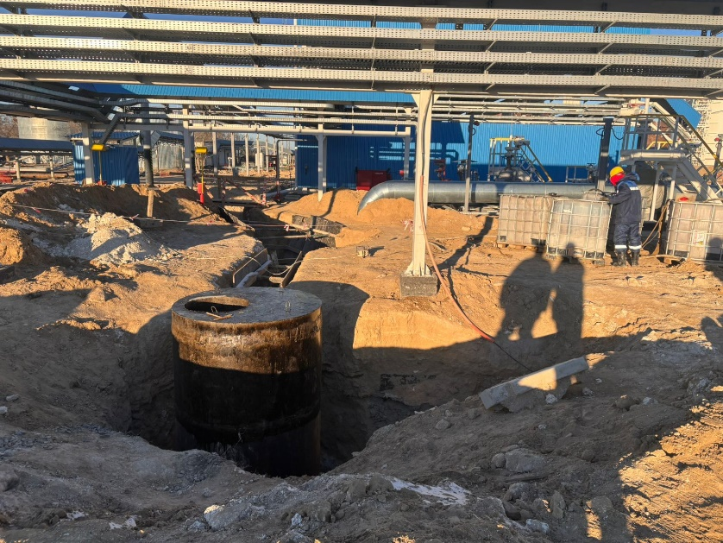
«Жетыбай» МАС. Резервуар паркін реконструкциялау

Slide 12
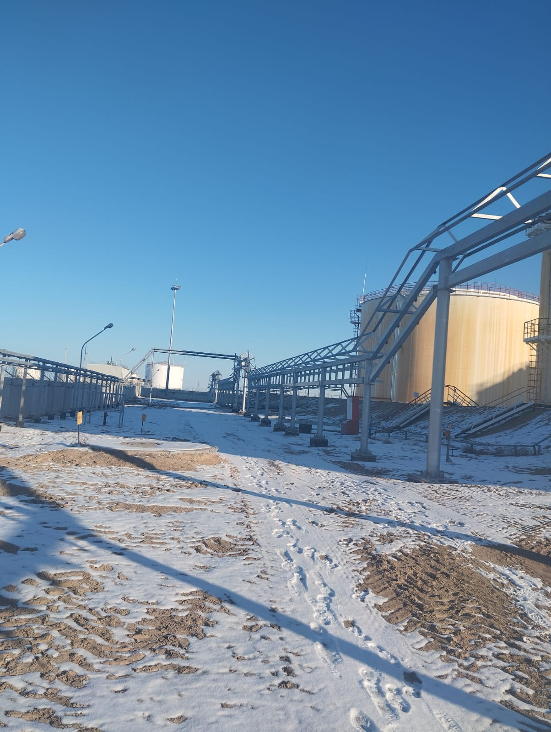
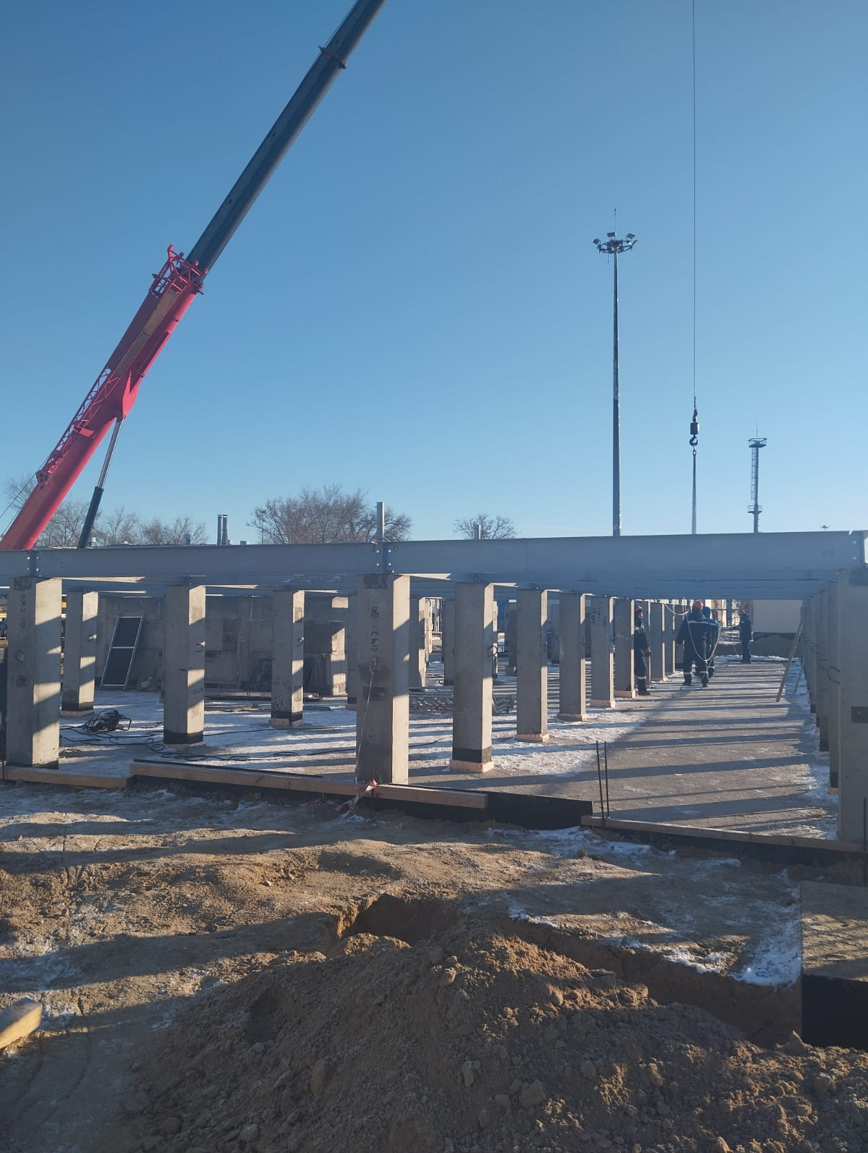
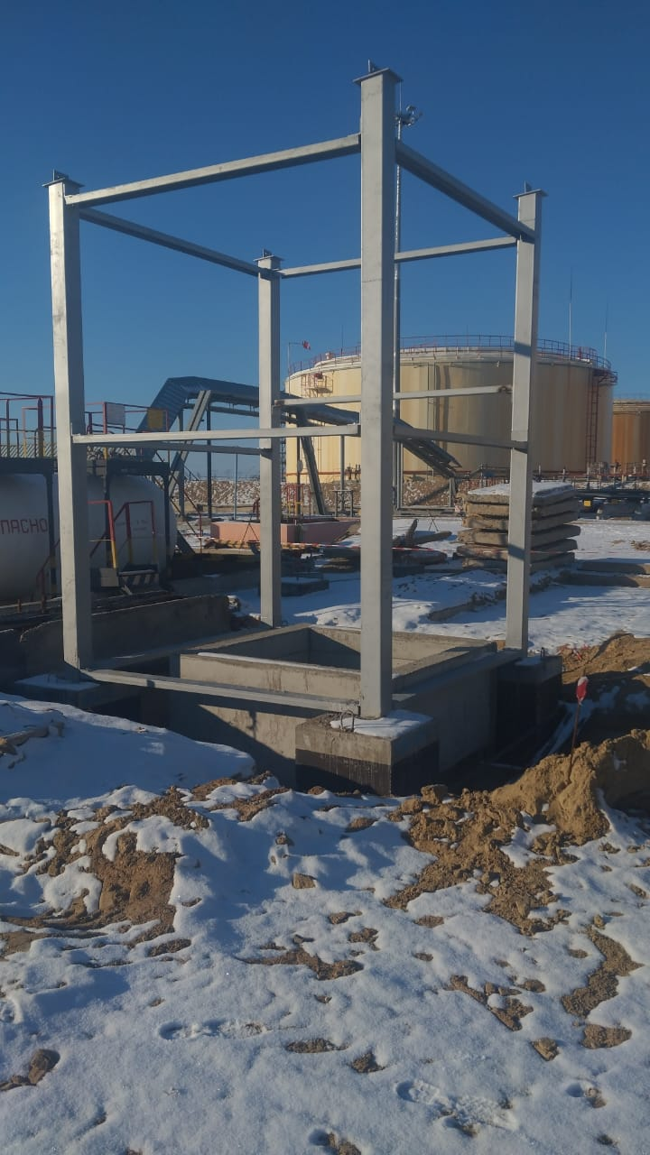
«Қаражанбас» МАС. Электрмен қамтуды реконструкциялау.

Slide 13
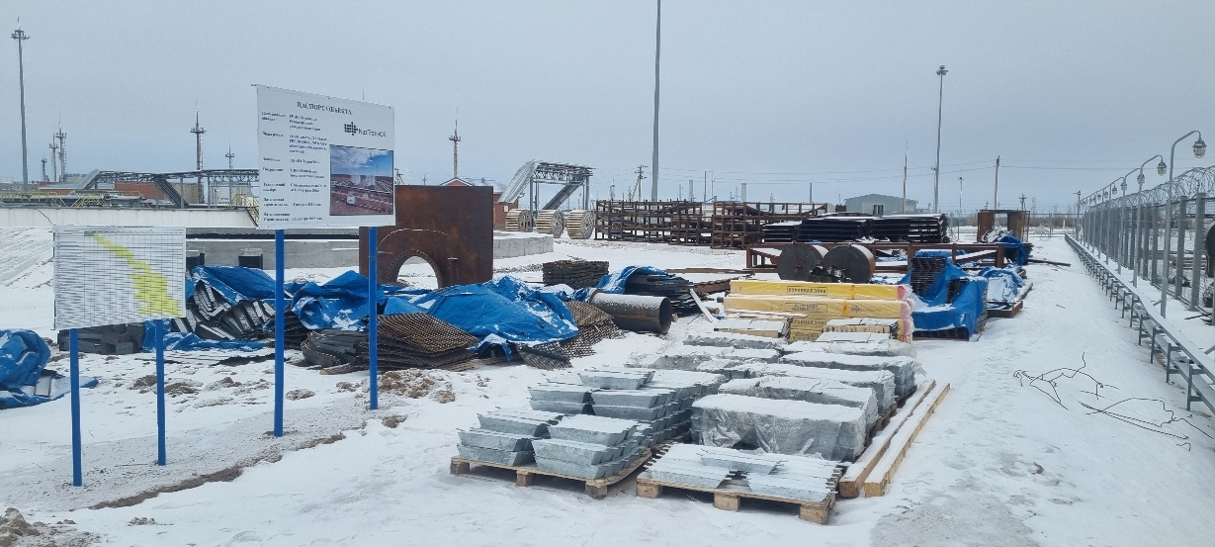
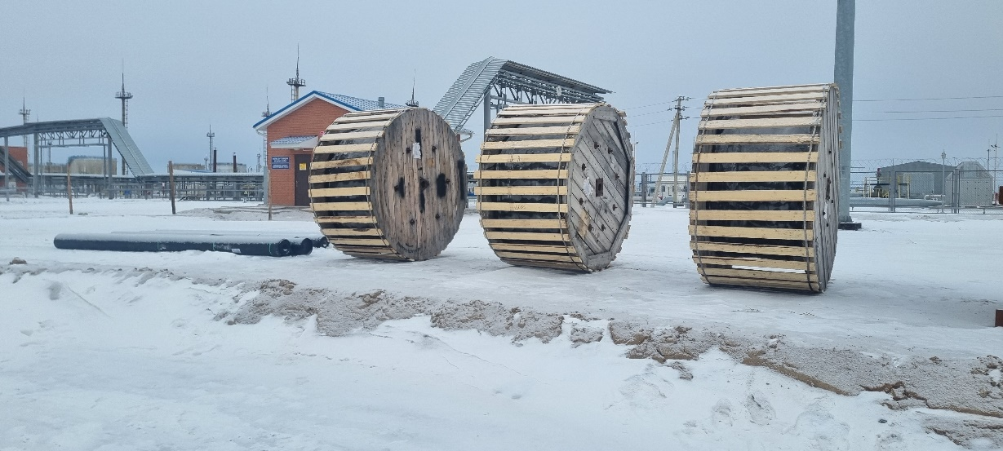
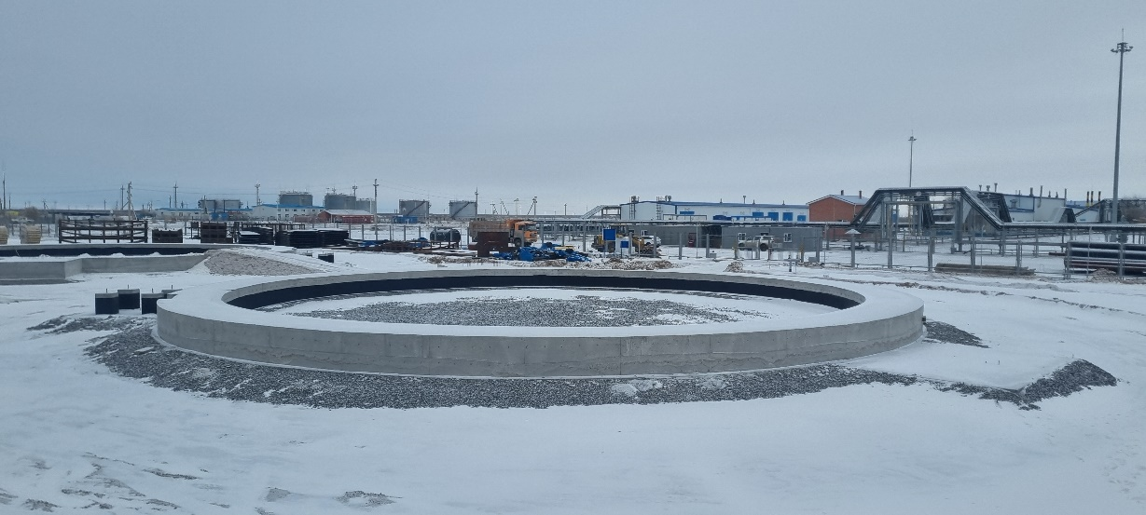
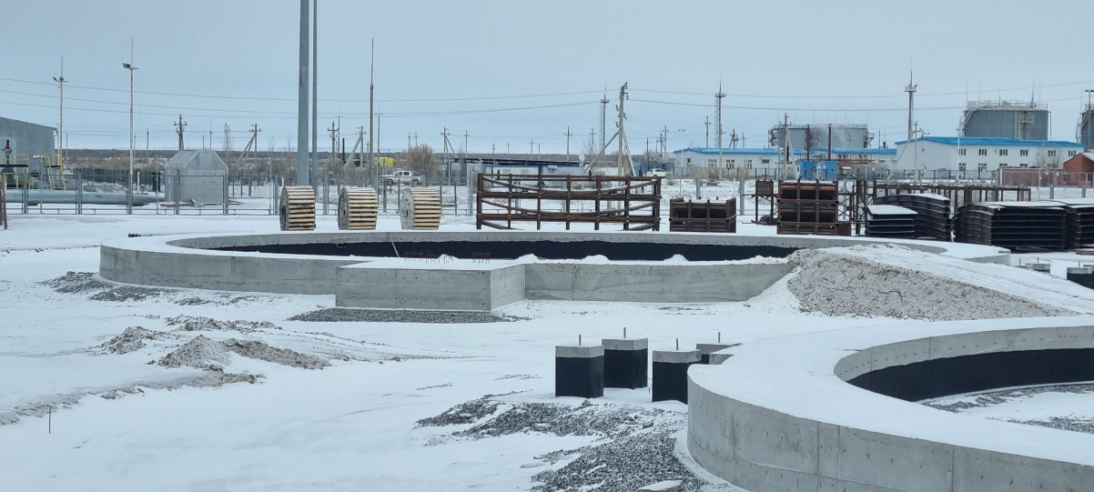
«Құмкөл» БМАС. Резервуар паркін реконструкциялау

Slide 14
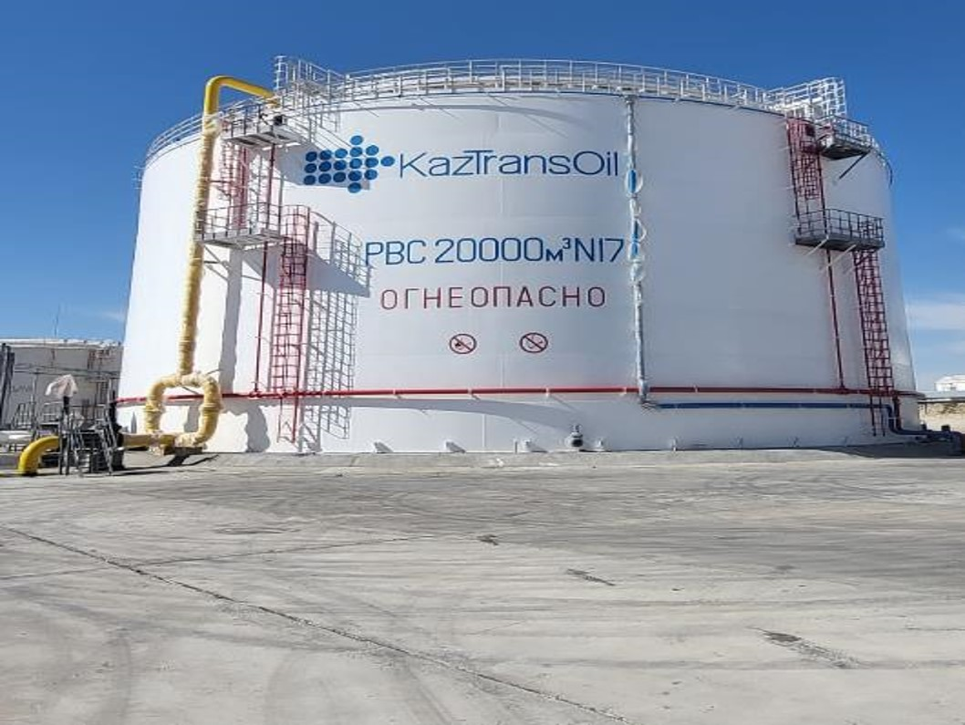
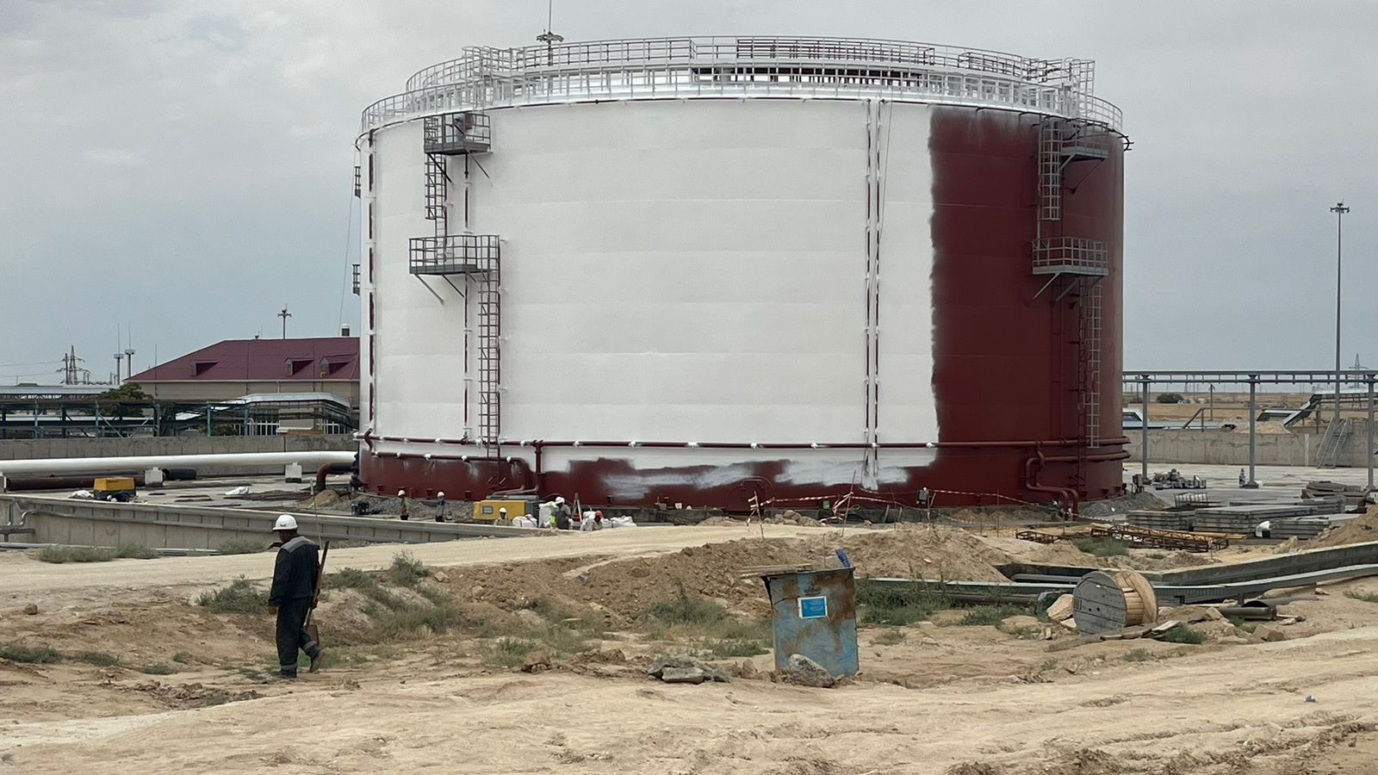
«Өзен» БМАС. ТБР- 20000 м3 №17 демонтаж-монтаж

